Slide 1
Jaha, ska alla bli programmerare nu?

Slide 2
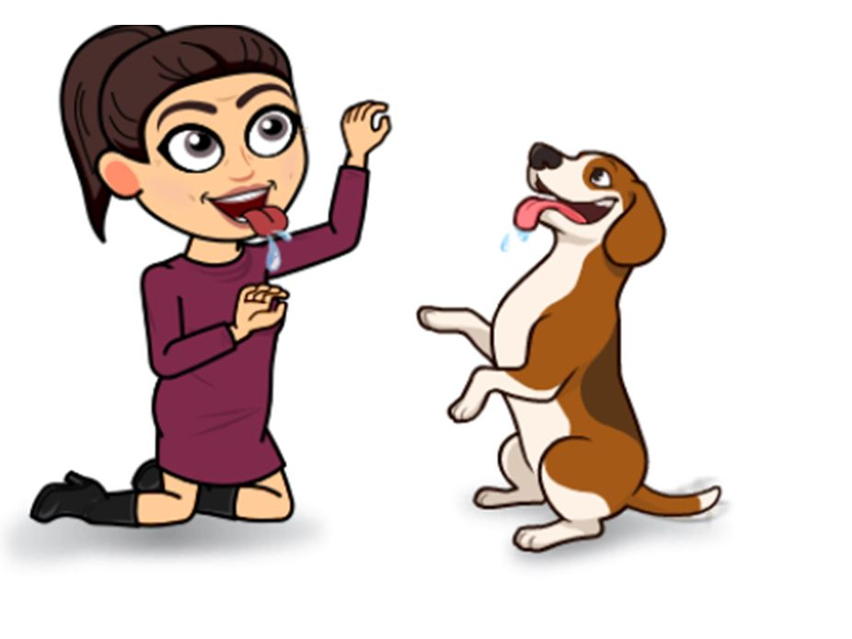
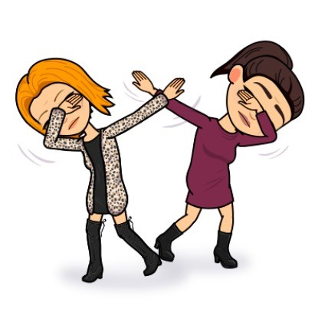
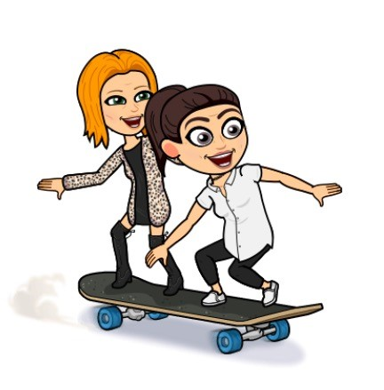
IKT-pedagogerna
(Information och kommunikations teknik)
Vårt uppdrag är att stödja och inspirera er i ert arbete med digitala verktyg.
Linda Dahlkvist
Ida Nordvall

Slide 3
Utdrag ur Lgr 11
Kapitel 2
”Skolan ska ansvara för att varje elev efter genomgången grundskola:
kan använda sig av matematiskt tänkande för vidare studier och i vardagslivet,
kan lösa problem och omsätta idéer i handling på ett kreativt sätt,
kan lära, utforska och arbeta både självständigt och tillsammans med andra och känna tillit till sin egen förmåga,
kan göra väl underbyggda val av fortsatt utbildning och yrkesinriktning.”

Slide 4
Lgr 11 om programmering
Centrala innehållet matematik
Algebra
1-3 – Hur entydiga stegvisa instruktioner kan konstrueras, beskrivas och följas som grund för programmering. Symbolers användning vid stegvisa instruktioner.
4-6 – Hur algoritmer kan skapas och användas vid programmering. Programmering i visuella programmeringsmiljöer.
Notes:
.

Slide 5
Lgr 11 om programmering
Centrala innehållet teknik
Arbetssätt för utveckling av tekniska lösningar
1-3 - Att styra föremål med programmering.
4-6 - Att styra egna konstruktioner eller andra föremål med programmering.

Slide 6
Vad är programmering?
Ge instruktioner till en dator för en given uppgift.
Instruktion-kod-sortering

Slide 7
Instruktion
Rita en cirkel
Rita fem rektanglar som utgår ifrån cirkeln. En av dessa ska vara minder än de övriga.
I slutet av den lilla rektangeln ska du rita en kvadrat som innehåller två mindre kvadrater och en rektangel.
På två av de rektanglar som utgår ifrån den ursprungliga cirkeln ska du rita cirklar.
På de andra två rektanglarna ska du rita mindre rektanglar.

Slide 9
Sortering

Slide 10
Kod

Slide 11
( )
X 3

Slide 12
Robotar
Dash
Bluebot
Microbit
Quirkbot
Sphero

Slide 13
Länksamling
https://www.kodboken.se/
https://urskola.se/Produkter/196673-Programmera-mera/Visa-alla
https://www.skolverket.se/polopoly_fs/1.260517!/LaroplanGrundskolaForskoleklassFritidshem.pdf

Slide 15
Kontaktuppgifter
Linda.dalkvist@kramfors.se
0612-80077
Ida.nordvall@kramfors.se
0612-80402
#krfikt2017

